Slide 1
서버 개발 일정 7/13 ~ 8/21(1차 심사)
7/13~7/17 - AWS 및 서버 전반적인 공부
7/18~7/24 - AWS EC2 이용한 간단한 웹서버 구축(기초-튜토리얼 따라가기)
7/25~7/31 - AWS를 이용한 간단한 게임 서버 구축
8/1~8/7 - AWS를 이용한 간단한 게임 서버 구축 & 우리 게임 서버에 적용하기
8/8~8/14 - 우리 게임 서버에 적용하기
8/15~8/21 - 서버 안정화
AWS 서버 구현에 필요한 기본 개념, 설정 변수들 공부

Slide 2
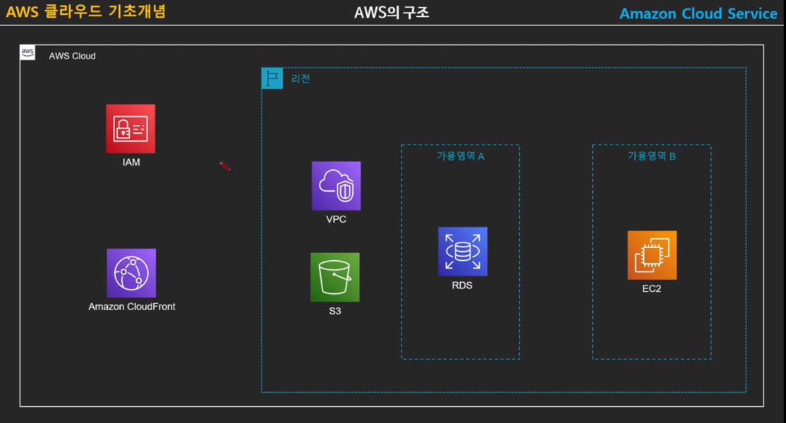
AWS의 구조

Slide 3
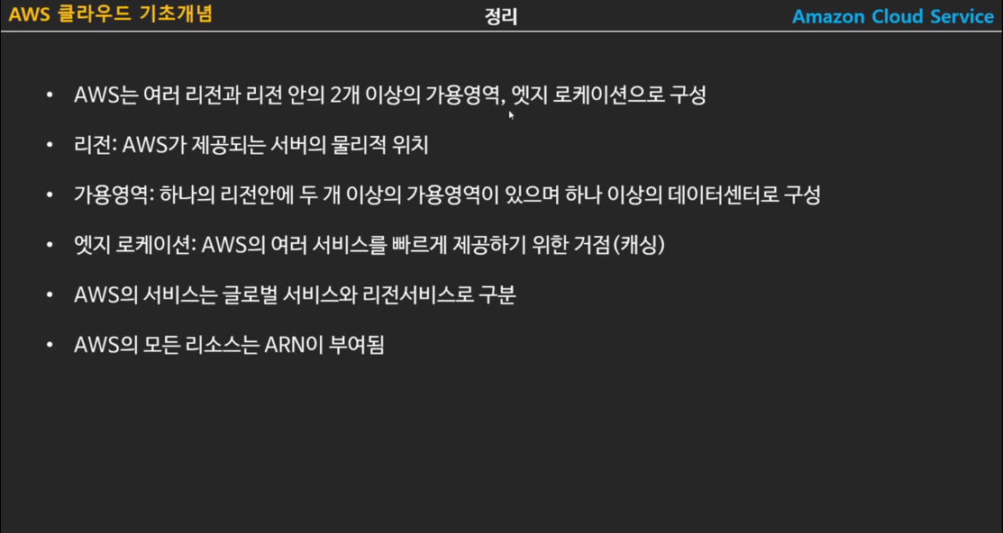
AWS의 구조
ARN : Amazon Resource Name

Slide 4
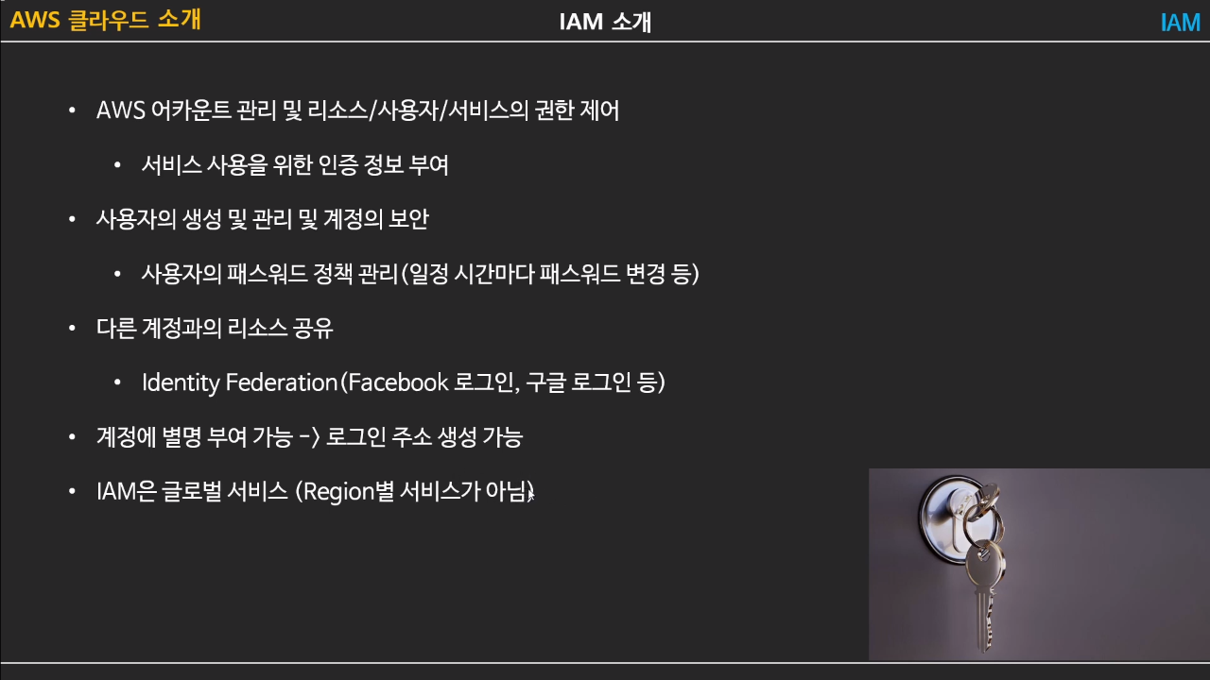
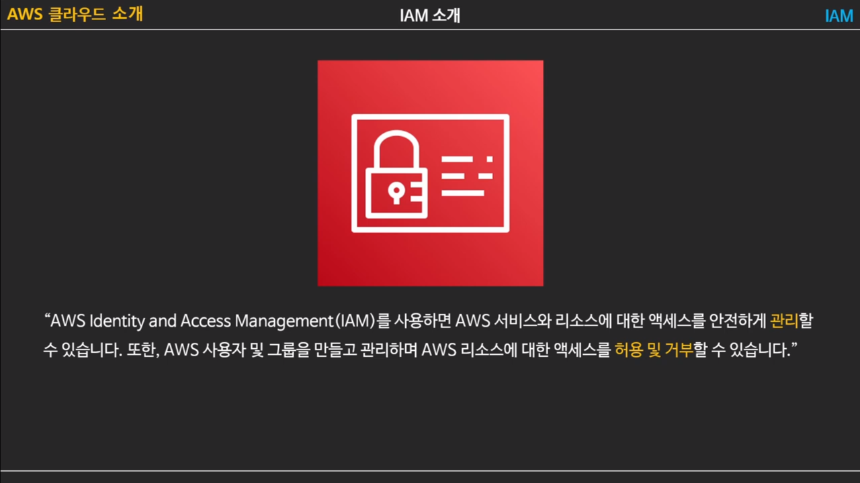
2. IAM : Identity and Access Management

Slide 5
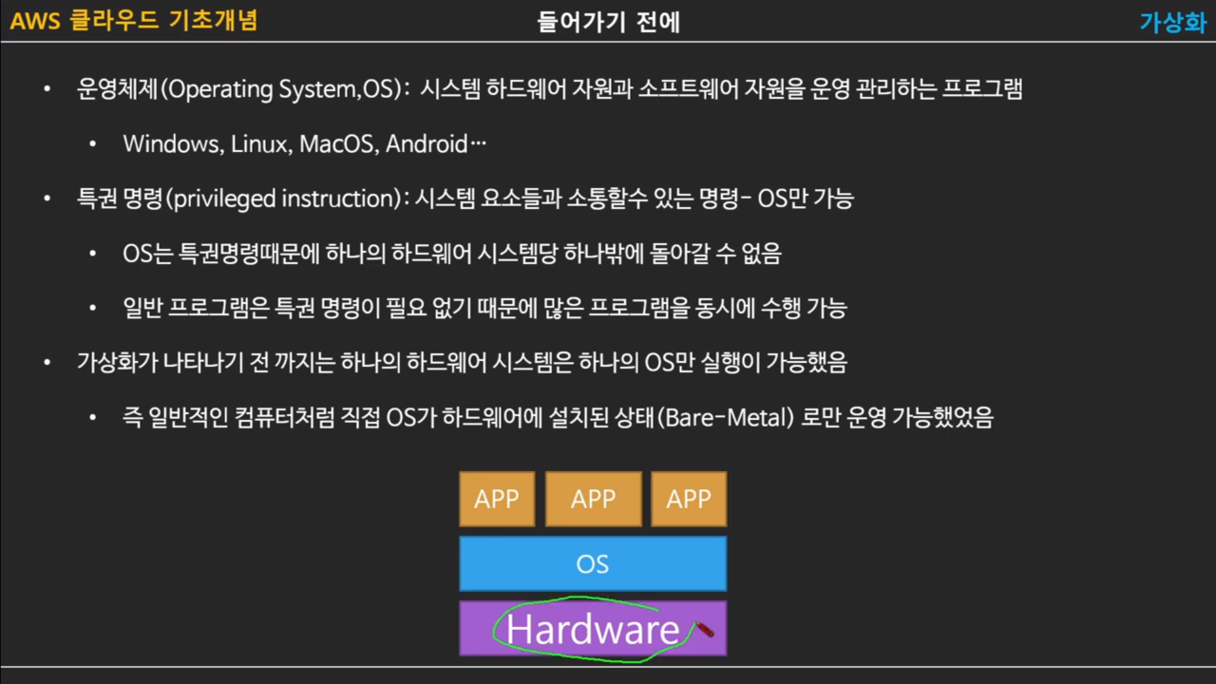
3. 가상화

Slide 6
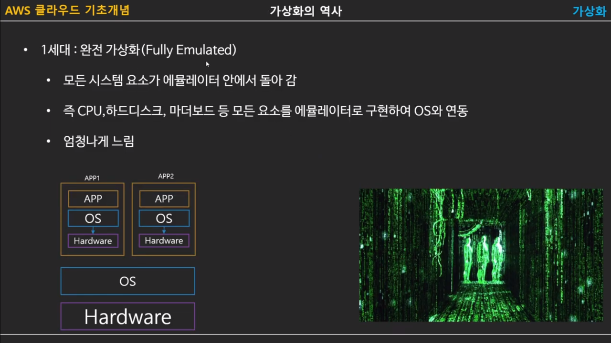
3. 가상화

Slide 7
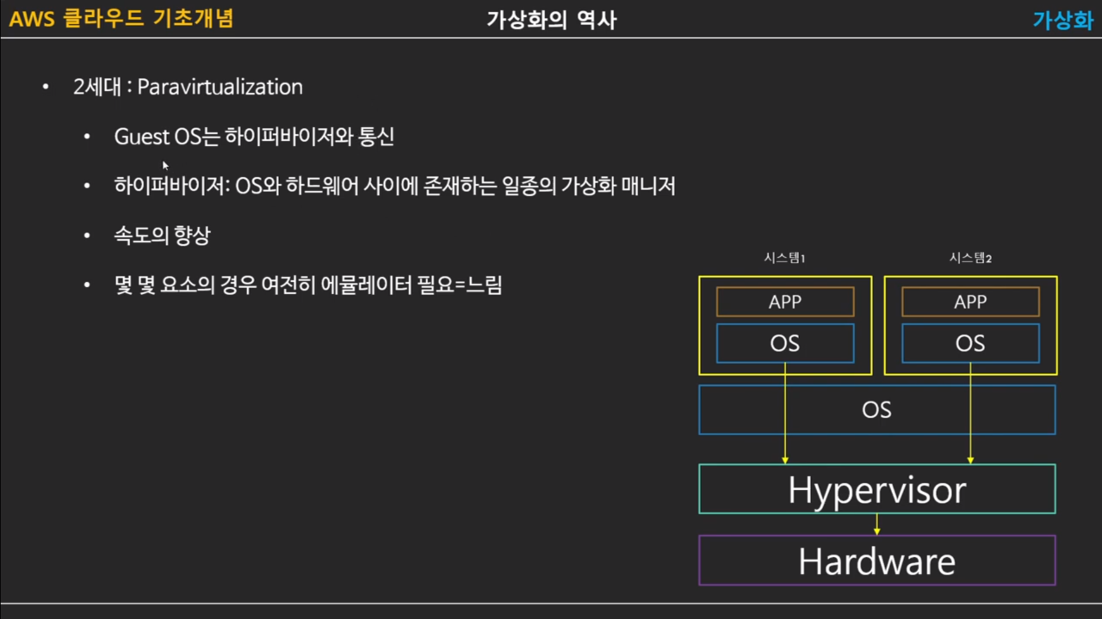
3. 가상화

Slide 8
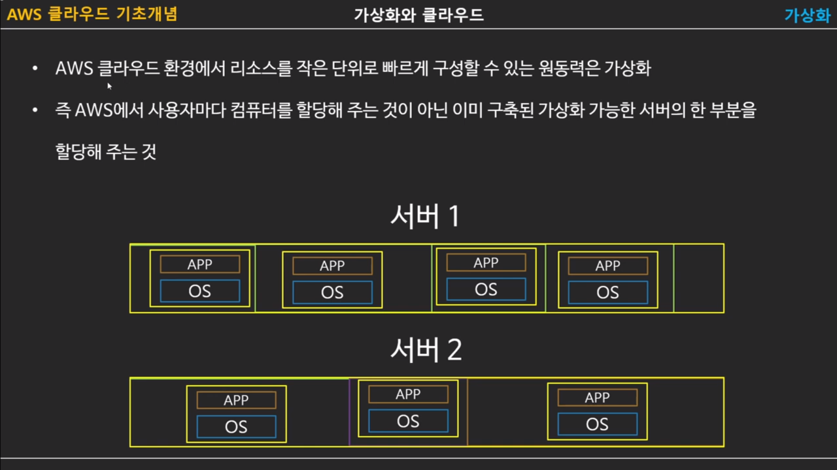
3. 가상화

Slide 9
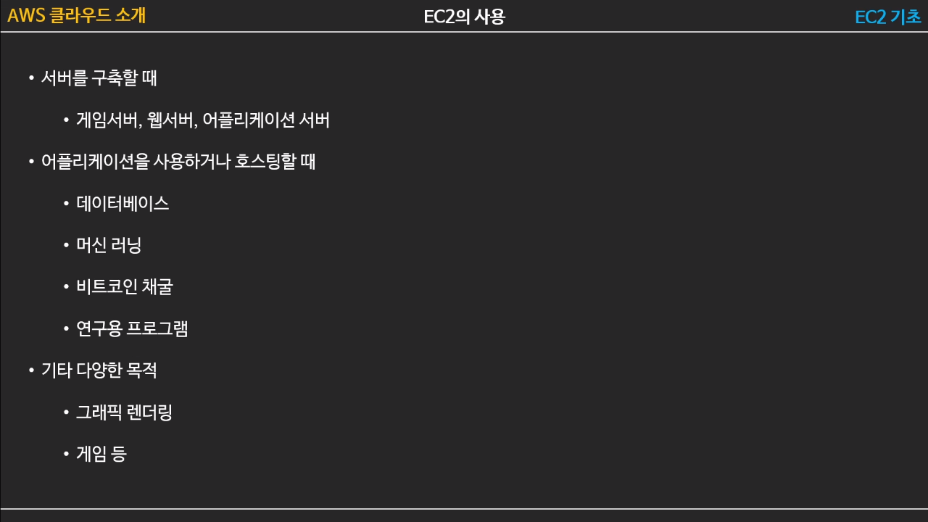
4. EC2

Slide 10
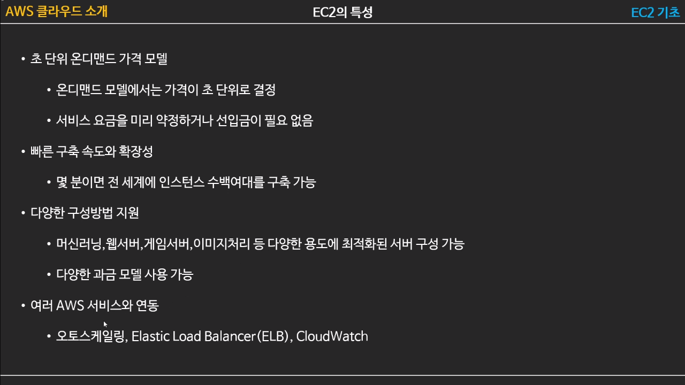
4. EC2

Slide 11
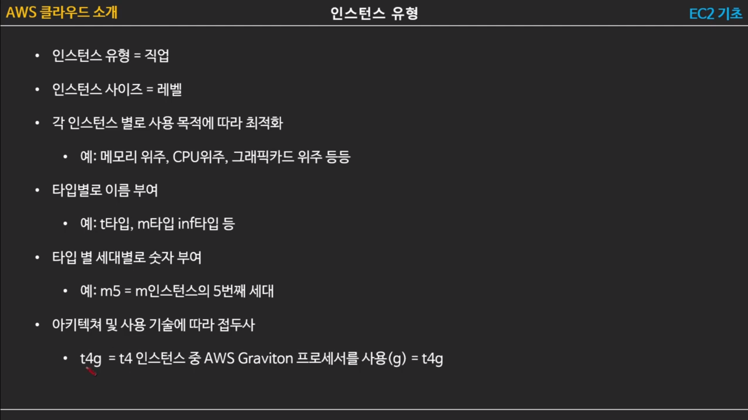
5. 인스턴스

Slide 12
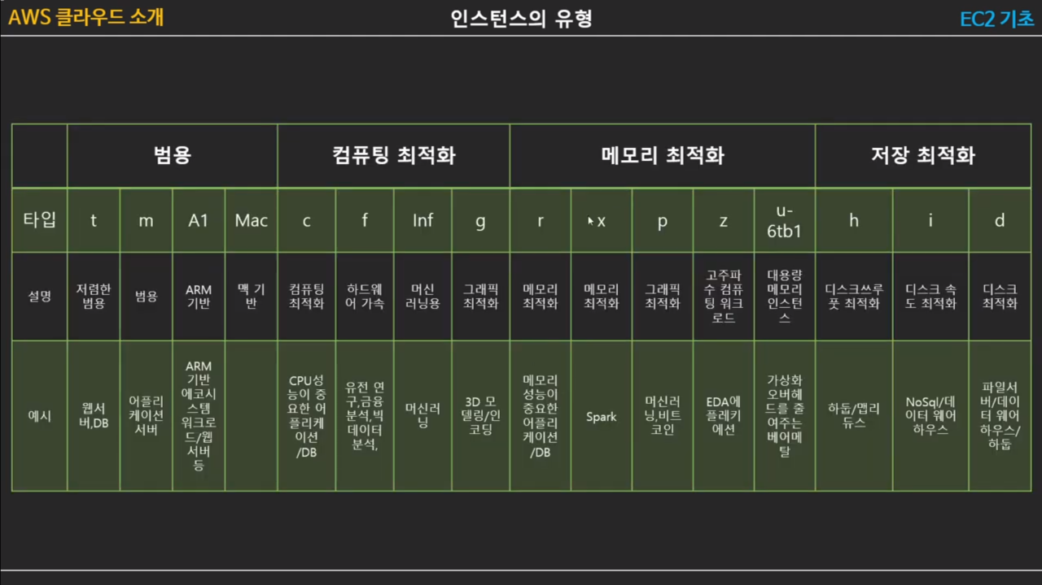
5. 인스턴스

Slide 13
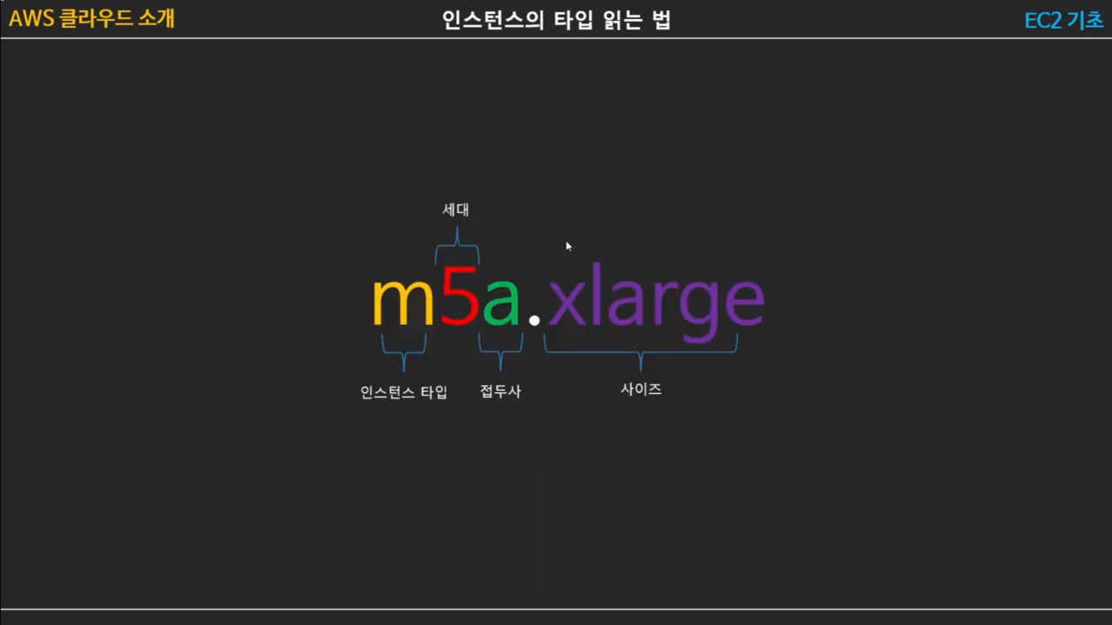
5. 인스턴스

Slide 14
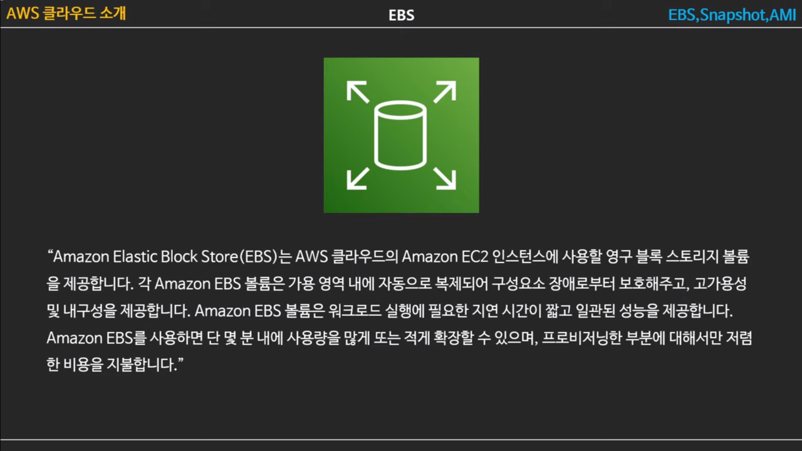
6. EBS : Elastic Block Store

Slide 15
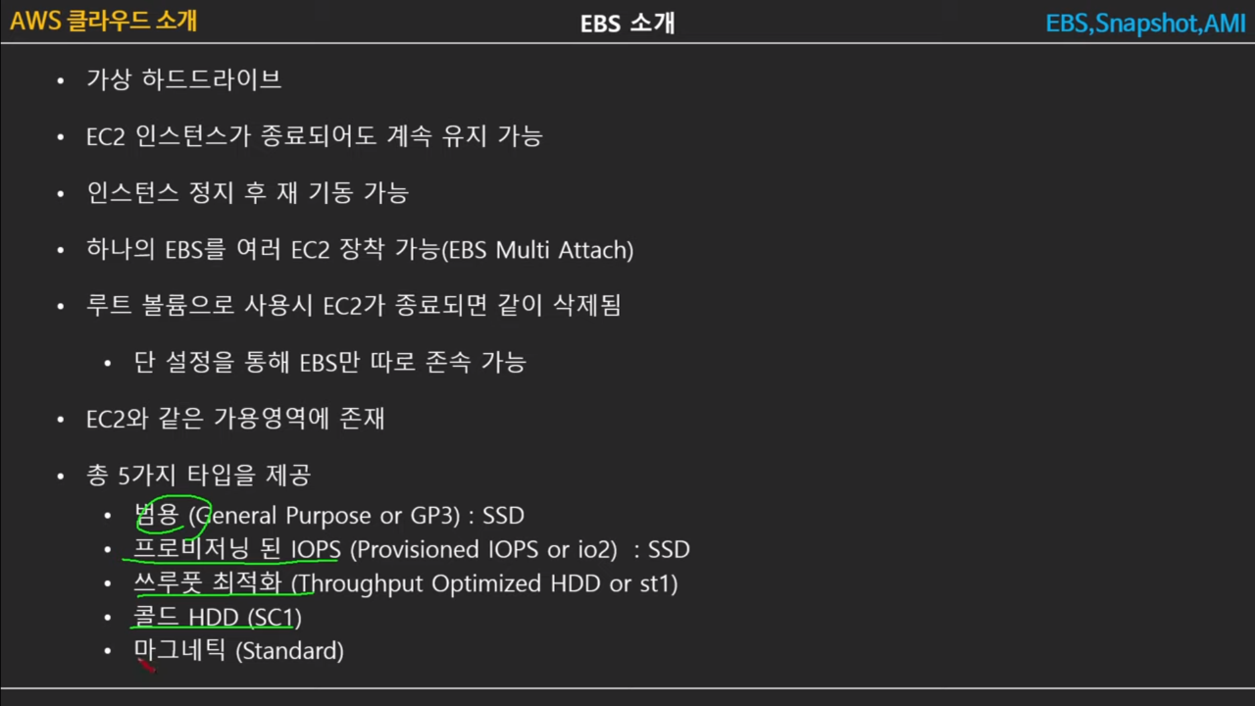
6. EBS : Elastic Block Store

Slide 16
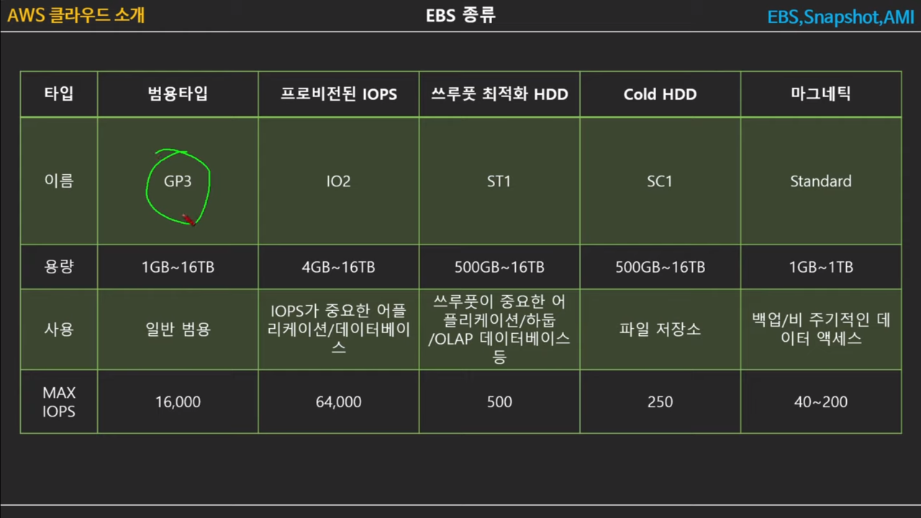
6. EBS : Elastic Block Store

Slide 17
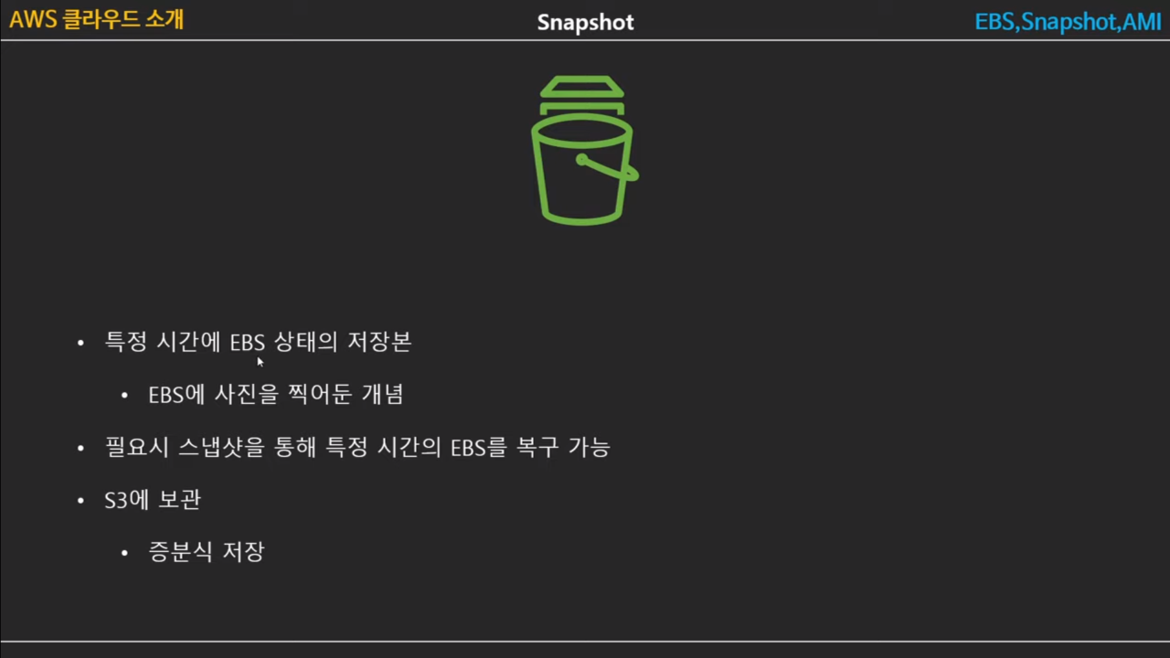
7. SnapShot

Slide 18
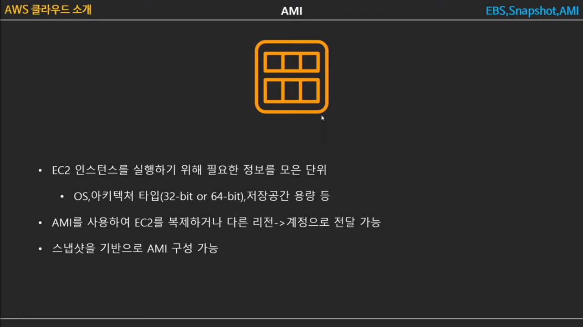
8. AMI

Slide 19
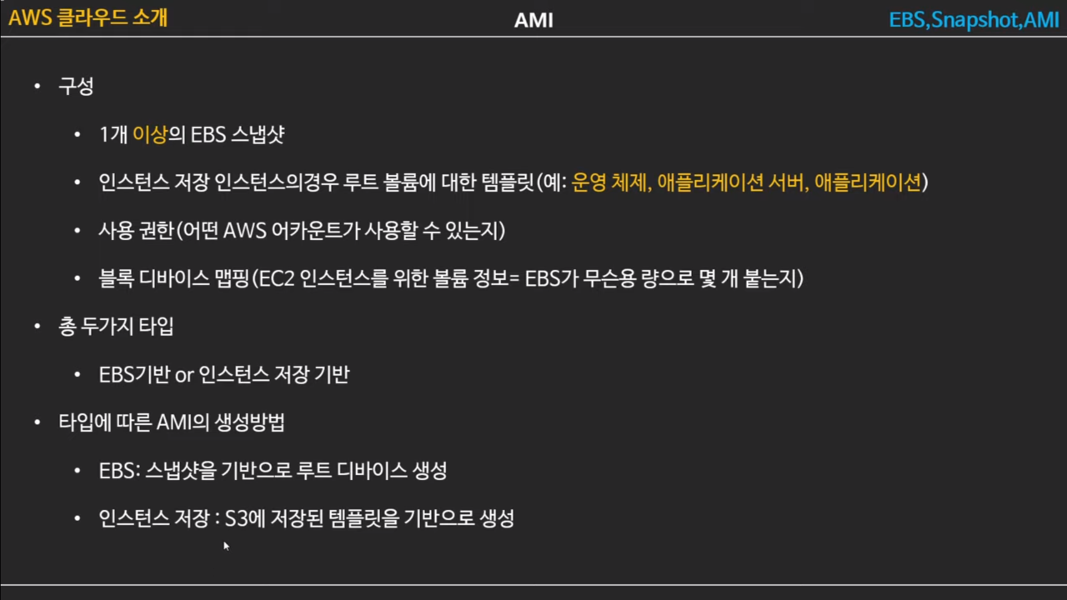
8. AMI

Slide 20
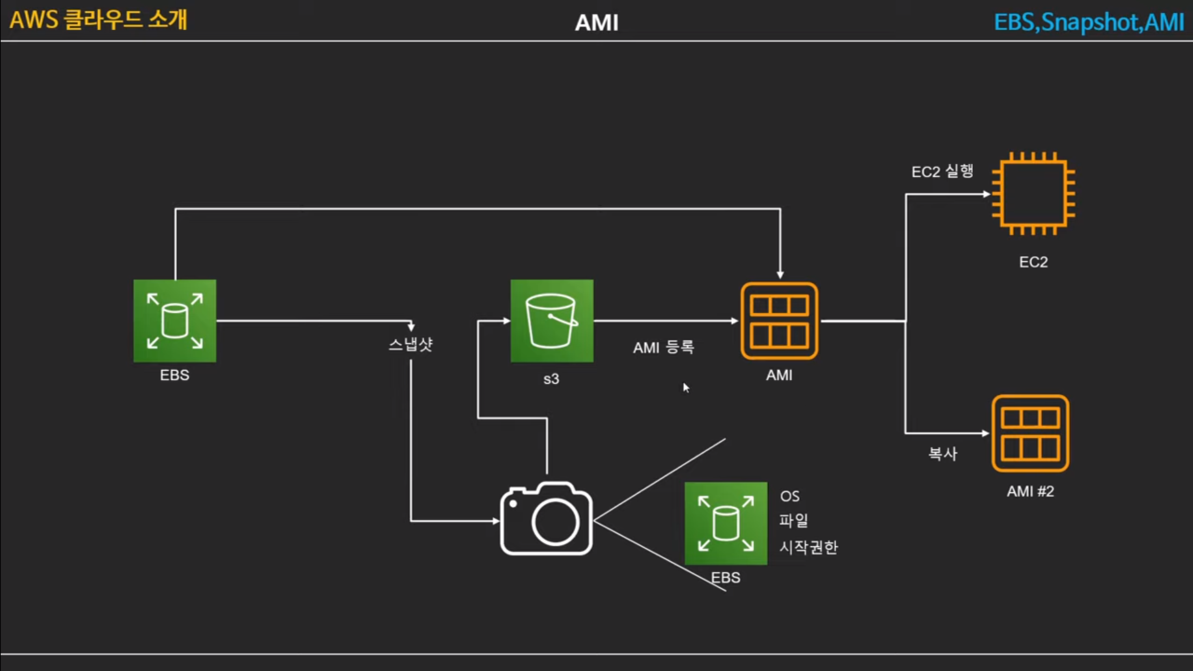
8. AMI

Slide 21
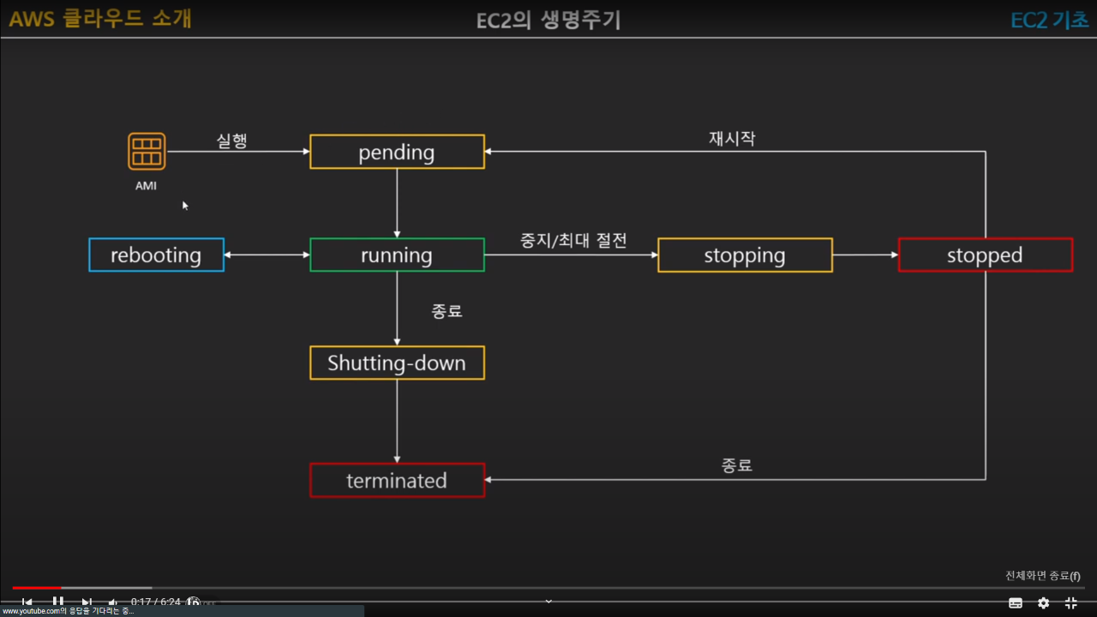
9. EC2 생명주기

Slide 22
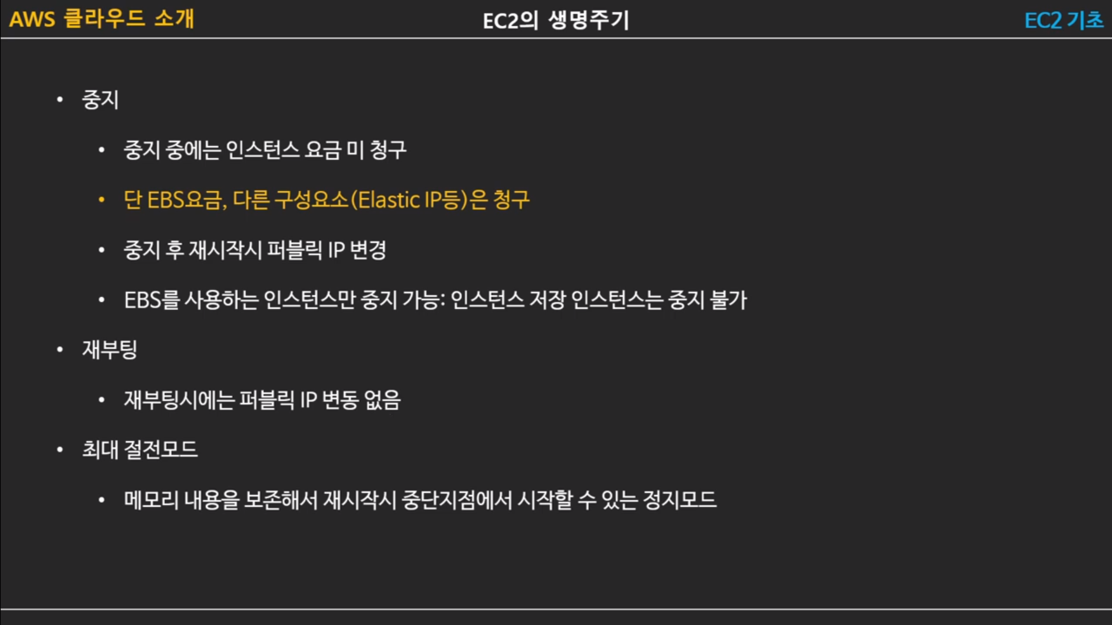
9. EC2 생명주기

Slide 23
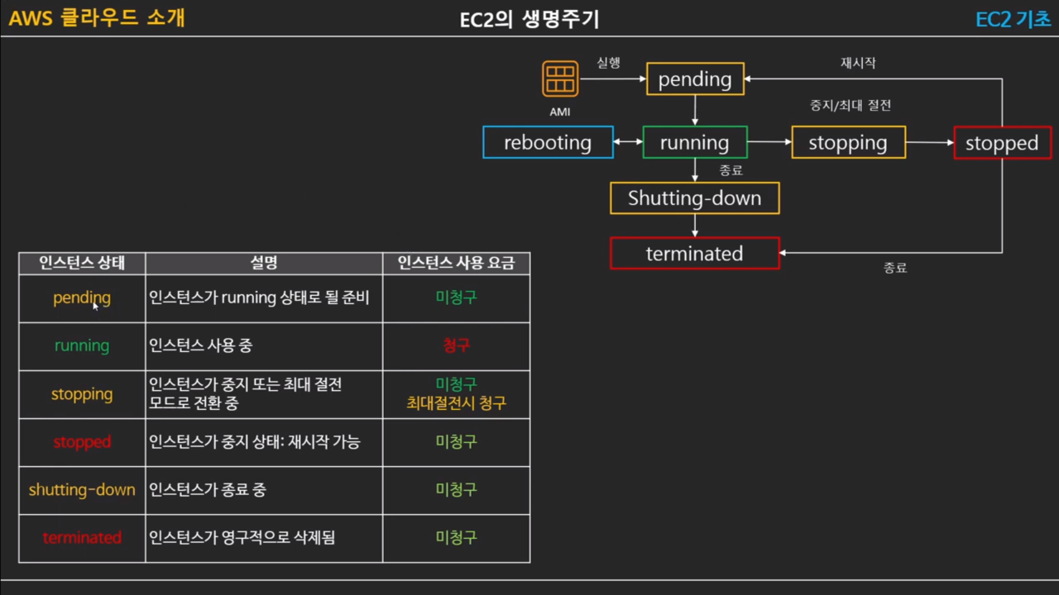
9. EC2 생명주기

Slide 24
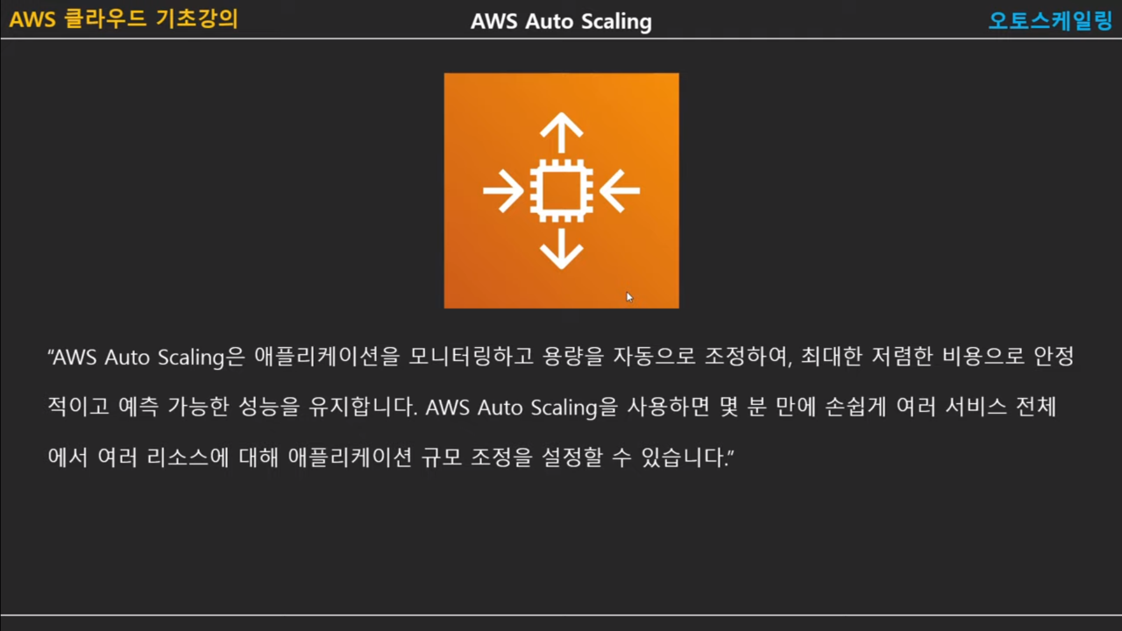
10. Auto Scaling

Slide 25
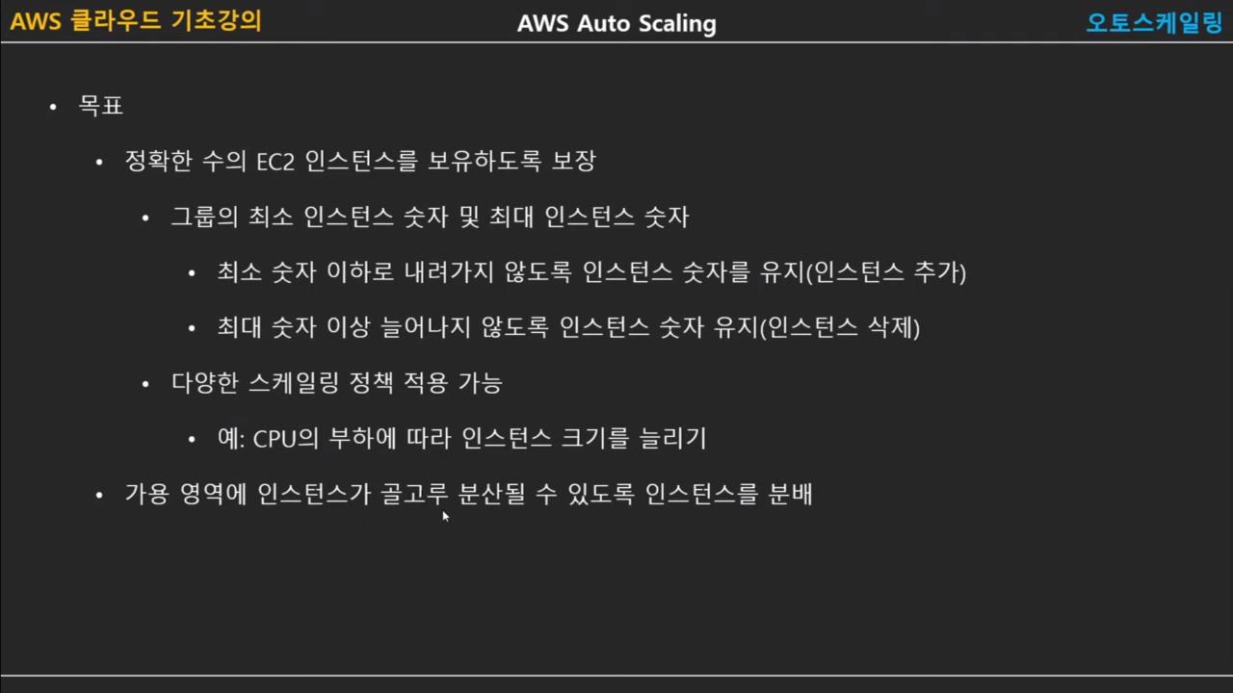
10. Auto Scaling

Slide 26
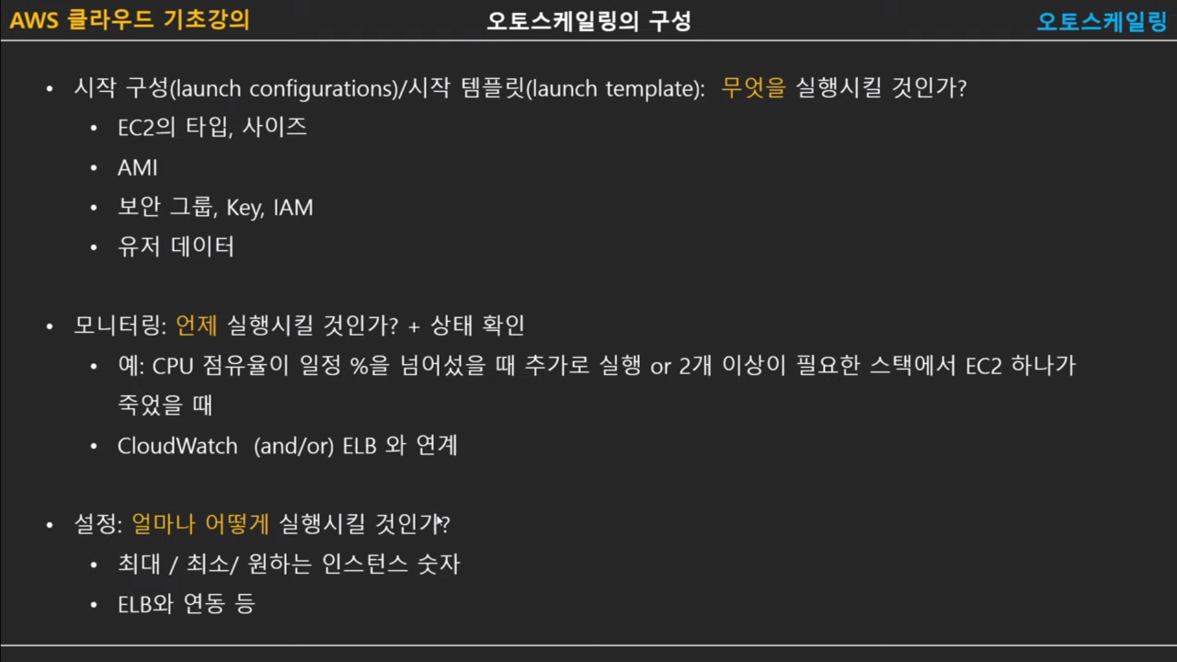
10. Auto Scaling

Slide 27
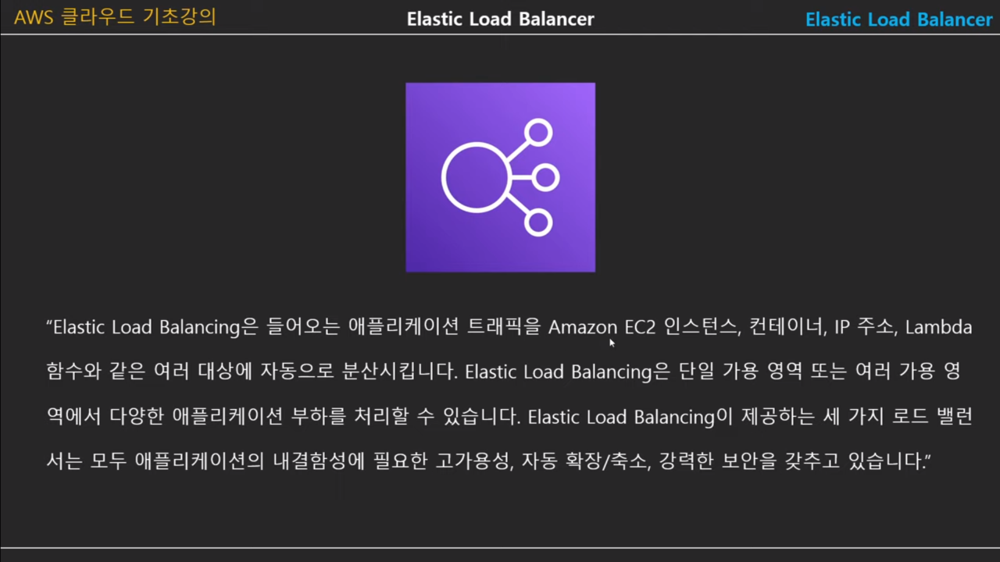
11. ELB : Elastic Load Balancer

Slide 28
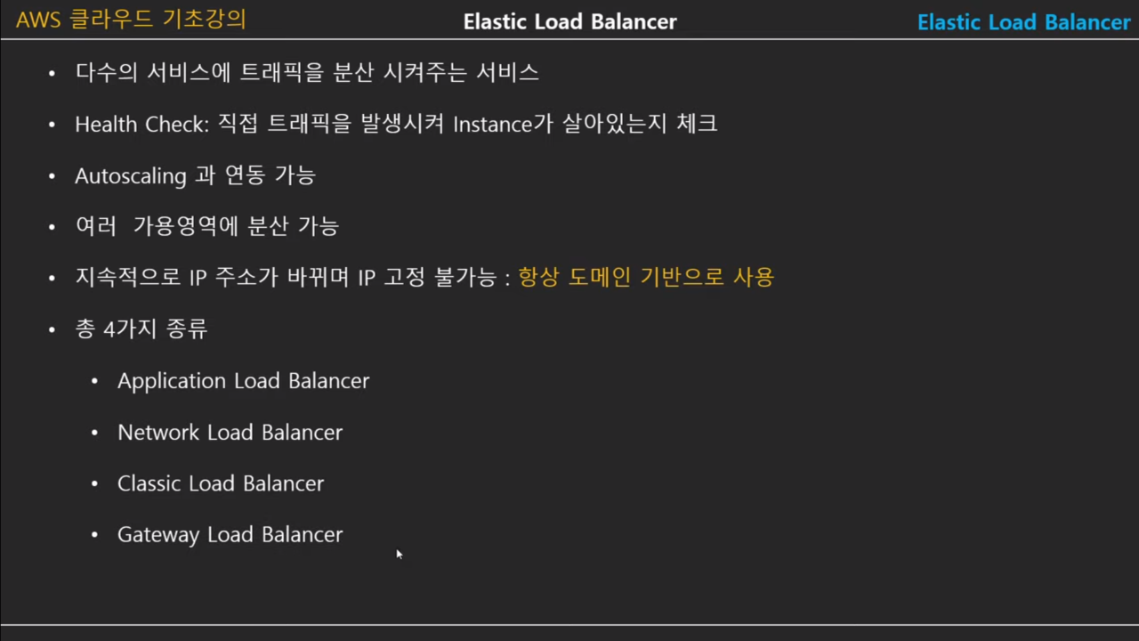
11. ELB : Elastic Load Balancer

Slide 29
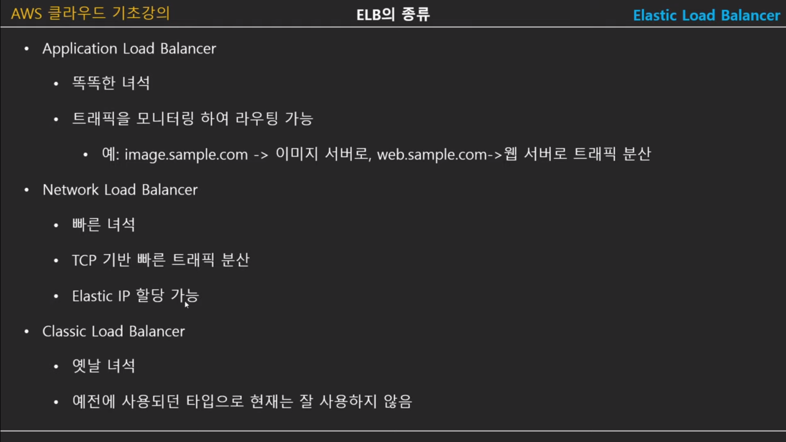
11. ELB : Elastic Load Balancer

Slide 30
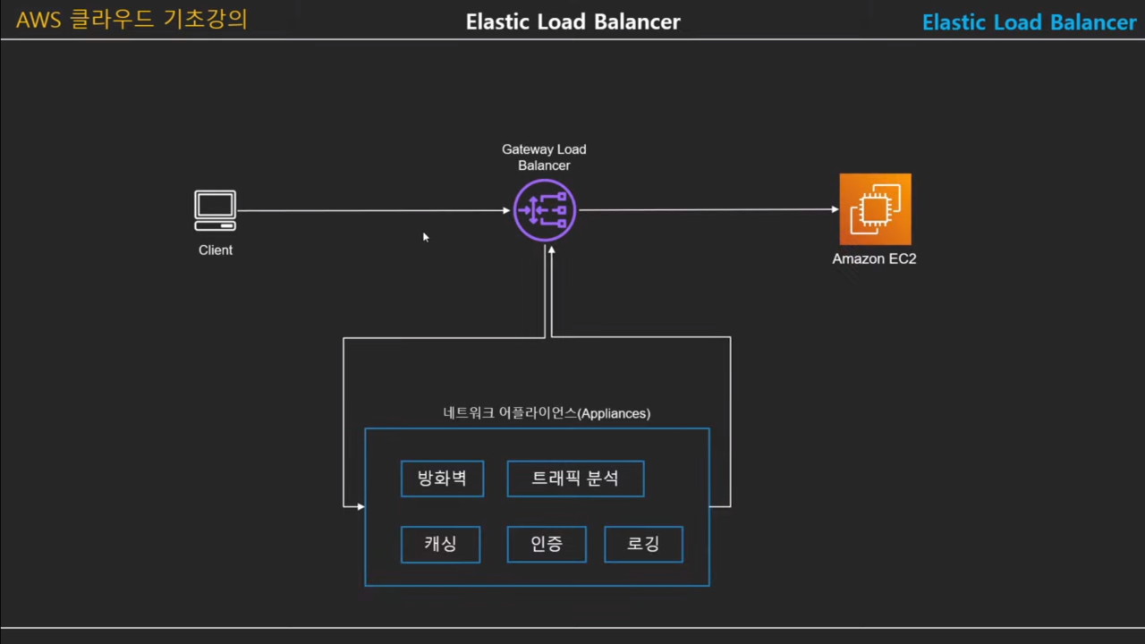
11. ELB : Elastic Load Balancer

Slide 31
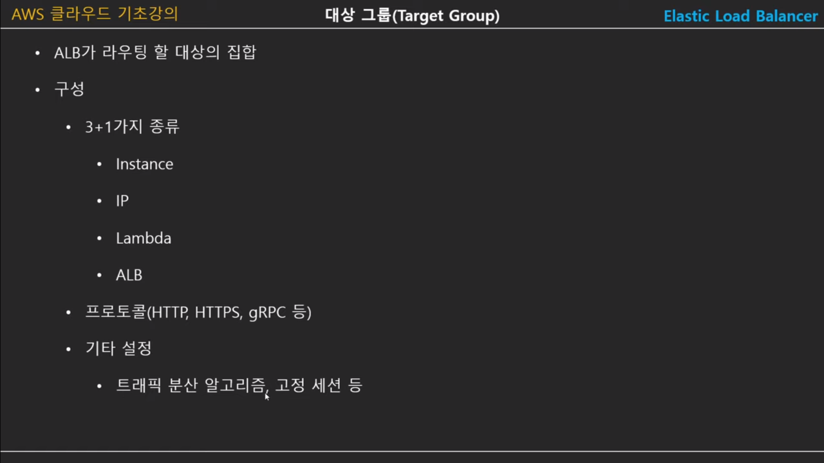
12. Target Group

Slide 32
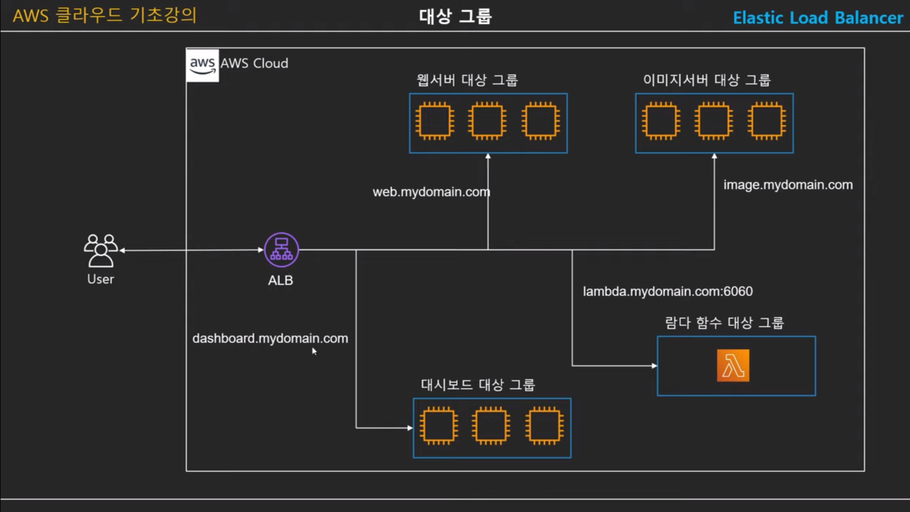
12. Target Group

Slide 33
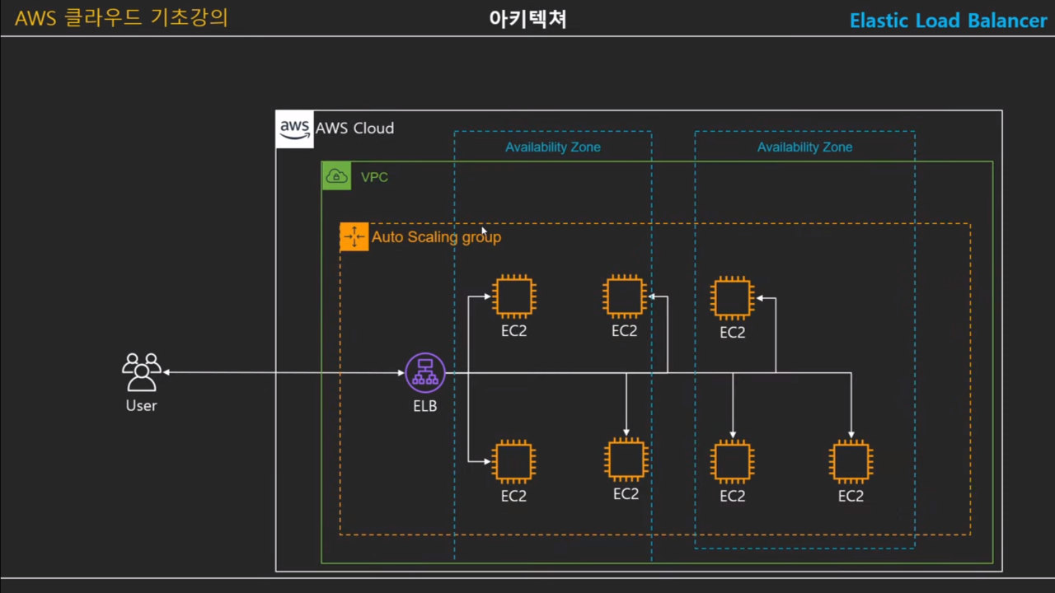
12. Target Group

Slide 34
Unity Asset
애견 샤워 목욕
애견 카페 인테리어
애견 미용

Slide 35
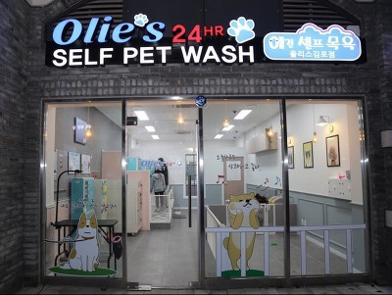
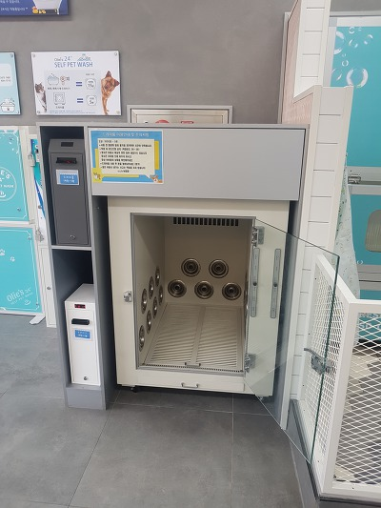
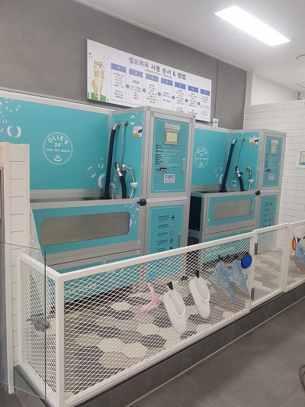
1. 애견 샤워 목욕

Slide 36
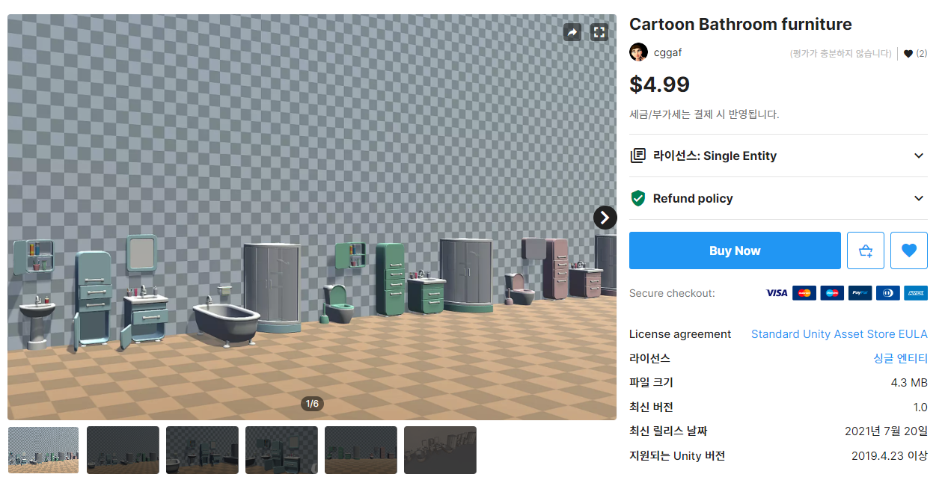
1-1. 애견 샤워 목욕
https://assetstore.unity.com/packages/3d/props/furniture/cartoon-bathroom-furniture-199528

Slide 37
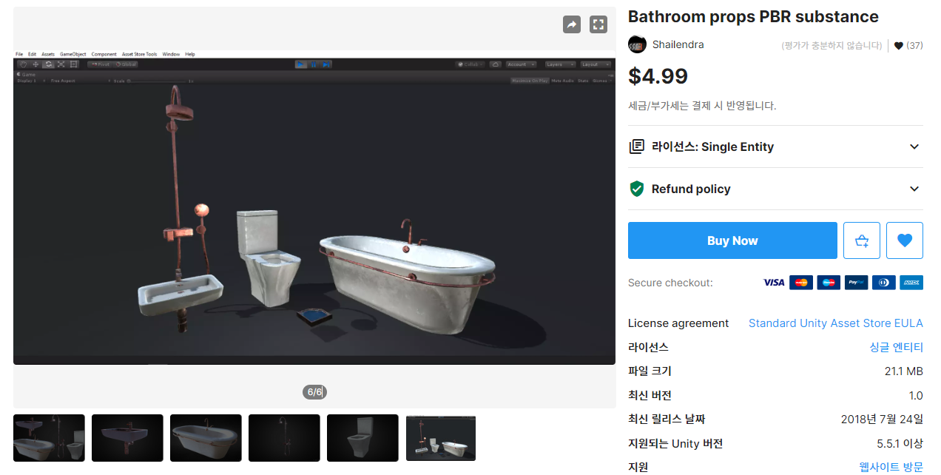
1-2. 애견 샤워 목욕
https://assetstore.unity.com/packages/3d/props/furniture/bathroom-props-pbr-substance-63656

Slide 38
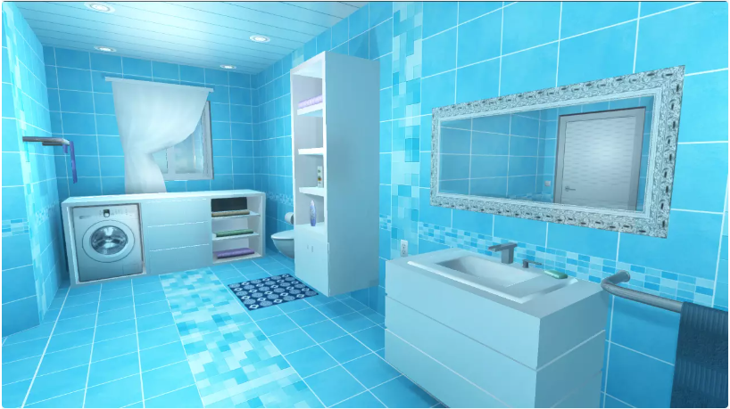
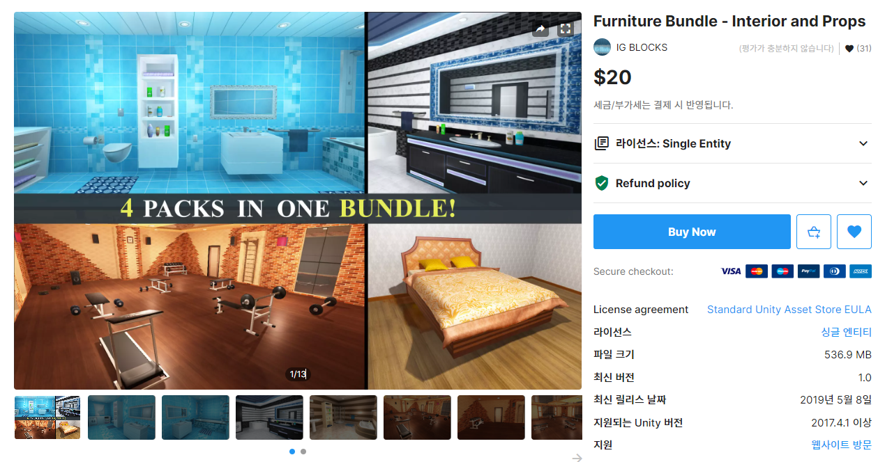
1-3. 애견 샤워 목욕
https://assetstore.unity.com/packages/3d/props/interior/furniture-bundle-interior-and-props-145428

Slide 39
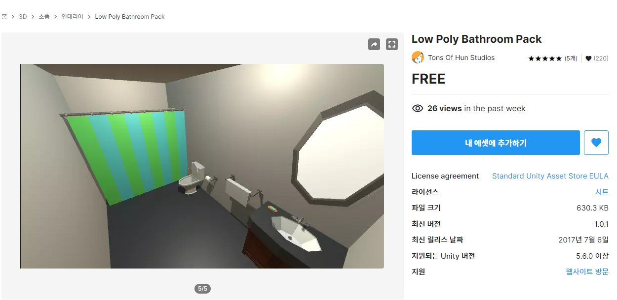
1-4. 애견 샤워 목욕
https://assetstore.unity.com/packages/3d/props/interior/low-poly-bathroom-pack-88291

Slide 40
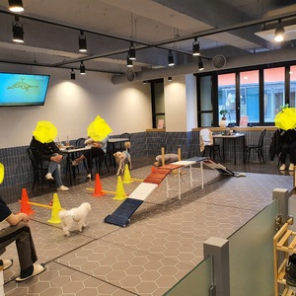
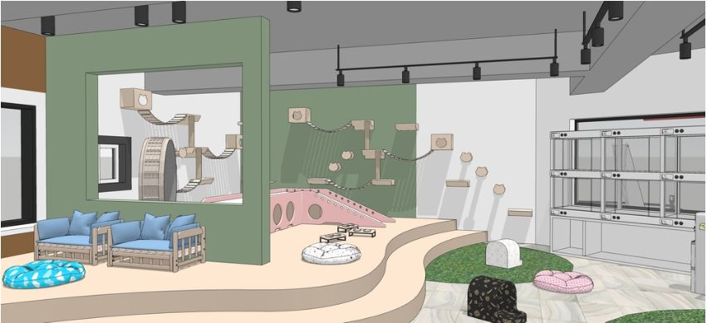
2. 애견 카페 인테리어

Slide 41
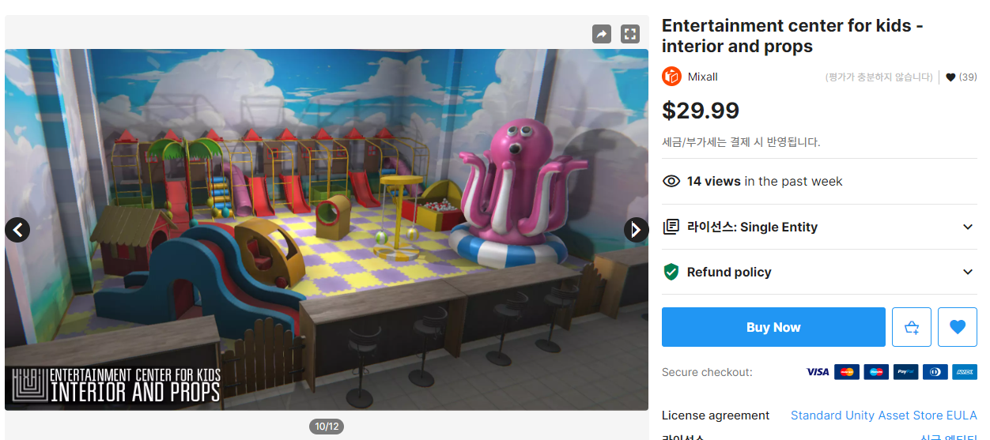
2-1. 애견 카페 인테리어
https://assetstore.unity.com/packages/3d/props/interior/entertainment-center-for-kids-interior-and-props-144406

Slide 42
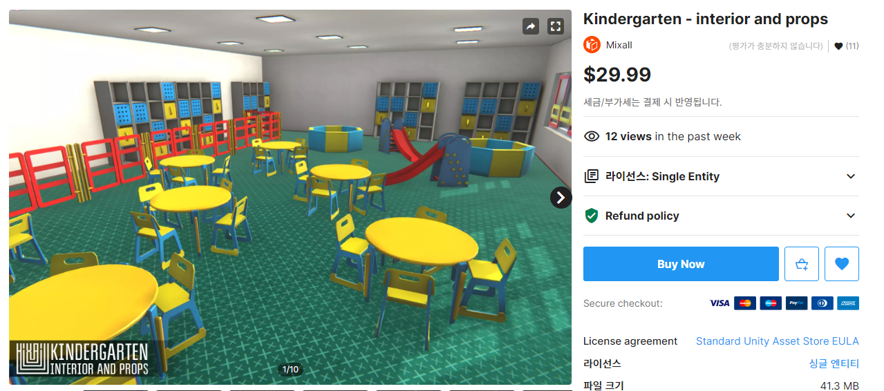
2-2. 애견 카페 인테리어
https://assetstore.unity.com/packages/3d/props/interior/kindergarten-interior-and-props-142002

Slide 43
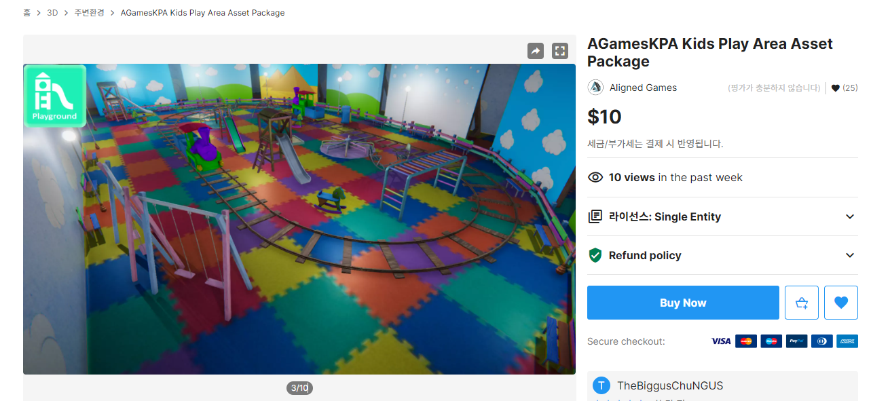
2-3. 애견 카페 인테리어
https://assetstore.unity.com/packages/3d/environments/agameskpa-kids-play-area-asset-package-142402

Slide 44
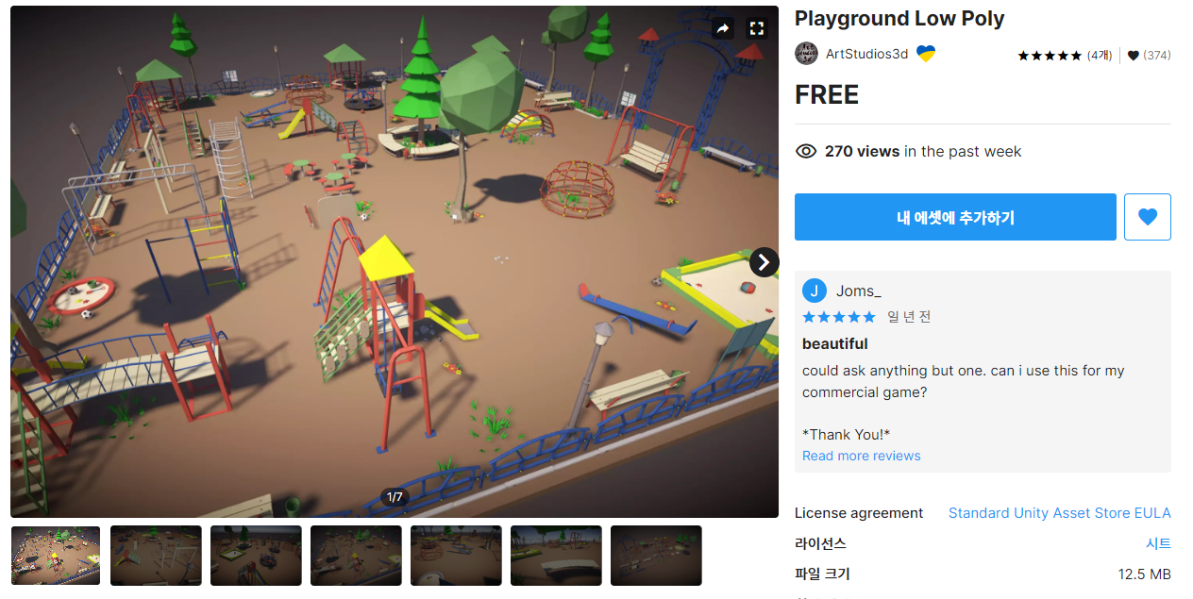
2-4. 애견 카페 인테리어
https://assetstore.unity.com/packages/3d/environments/playground-low-poly-191533

Slide 45
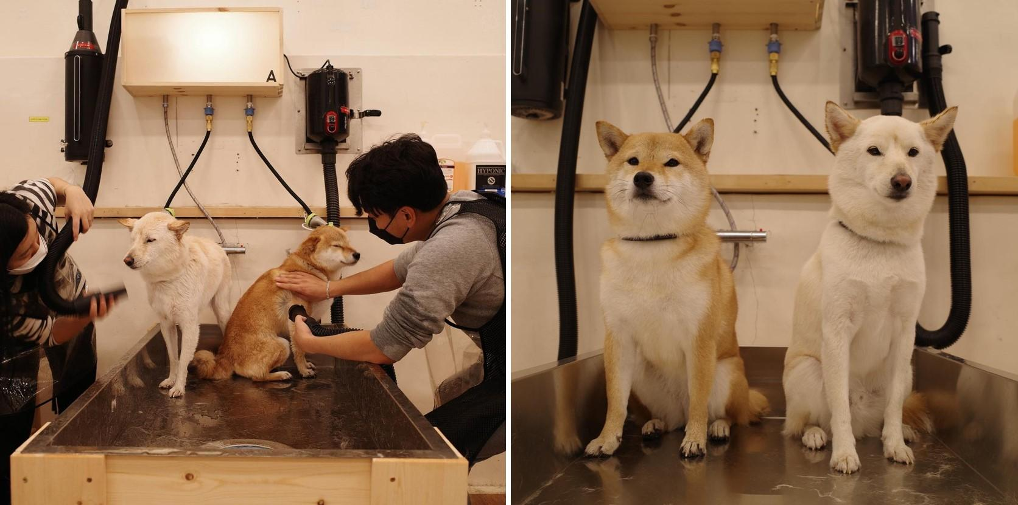
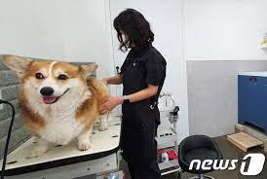
3. 애견 미용

Slide 46
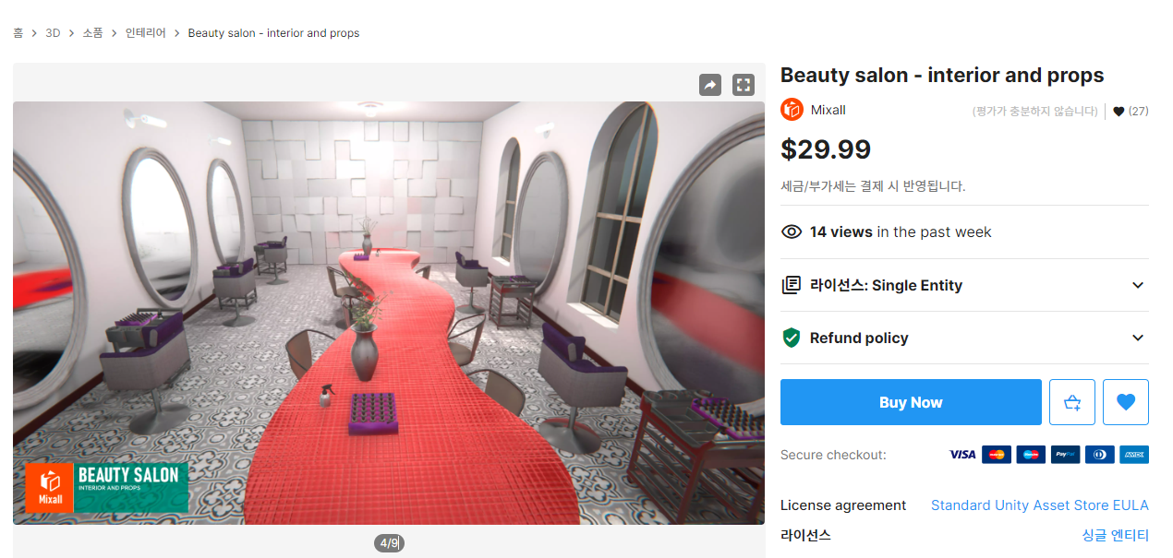
3-1. 애견 미용
https://assetstore.unity.com/packages/3d/props/interior/beauty-salon-interior-and-props-132147

Slide 47


3-2. 애견 미용
https://assetstore.unity.com/packages/3d/props/interior/barber-shop-hairdressing-salon-barbershop-scissors-comb-hair-dry-179429

Slide 48

3-3. 애견 미용
https://assetstore.unity.com/packages/3d/props/barber-shop-interior-and-props-125514

Slide 49

3-4. 애견 미용
https://assetstore.unity.com/packages/3d/props/interior/gynecologist-s-office-interior-and-props-126506

Slide 50

다음일정 : 7/19~7/24
EC2를 이용한 온라인 게임 서버 구축하기[튜토리얼]

Slide 51

다음일정 : 7/19~7/24
Buliding Games on AWS[튜토리얼]

